Slide 1
Configuracion Zoho

Slide 2
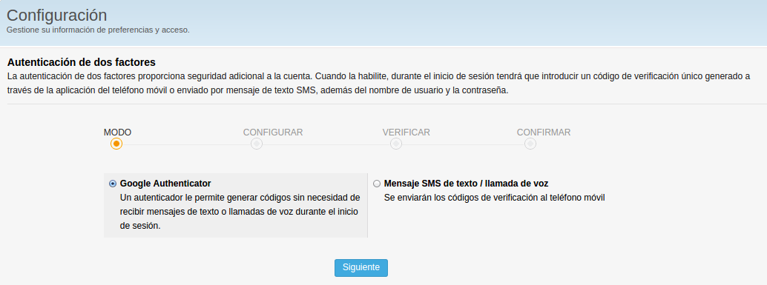
Antes de utilizar Zoho Docs, Zoho te pide que realices algunas configuraciones de autenticacion, La autenticacion se puede realizar de 2 maneras
Autenticacion por medio de Google.
Autenticacion por medio de Mensaje SMS

Slide 3
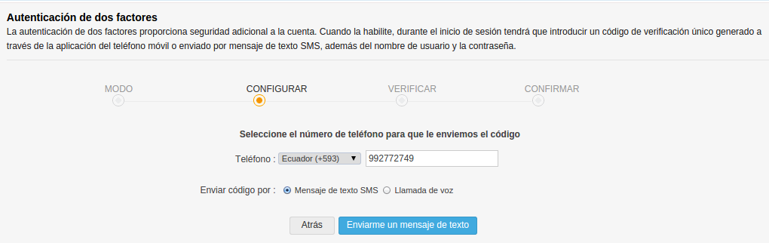
Si se elije por medio de mensaje SMS, hay que ingresar el numero telefonico, sin anteponer el 0, porque el +593, reemplaza al 0, debido a que el +593 es conocido internacionalmente como el codigo para Ecuador.

Slide 4
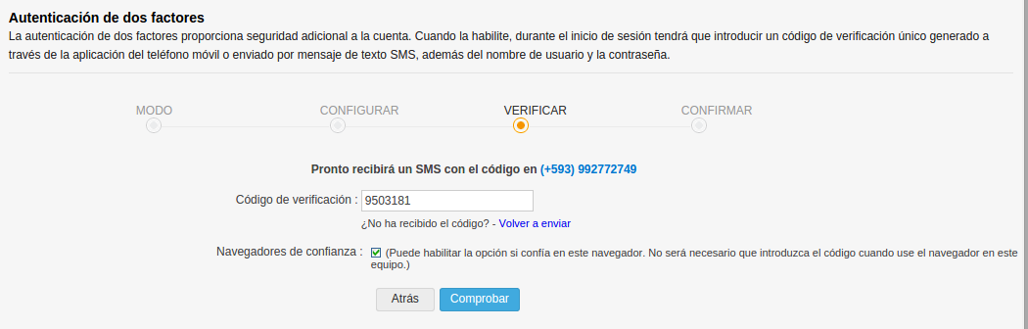
Al recibir el codigo por medio de un SMS al celular, ese codigo se lo tiene que ingresar en la caja de texto, donde indica codigo de verificacion.
En el caso que no le haya llegado, puede pulsar en volver a enviar, para volver a intentarlo.
Luego de ingresar el codigo, haga click en Comprobar

Slide 5
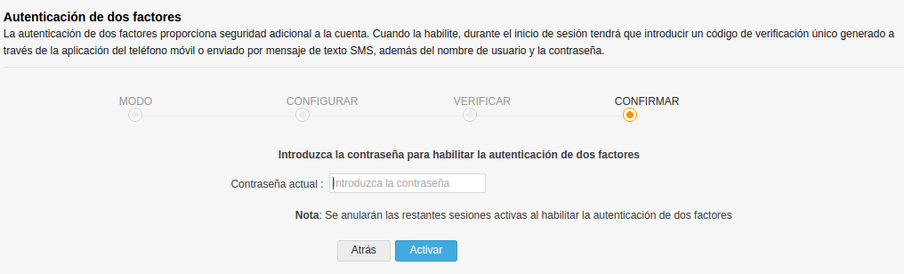
Introduzca la contraseña del correo electronico de zoho, y luego presione click en el boton Activar.

Slide 6
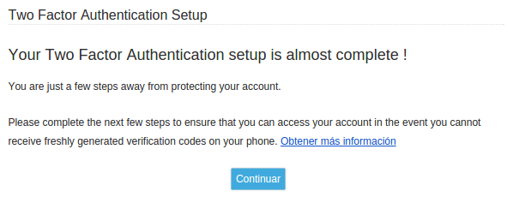
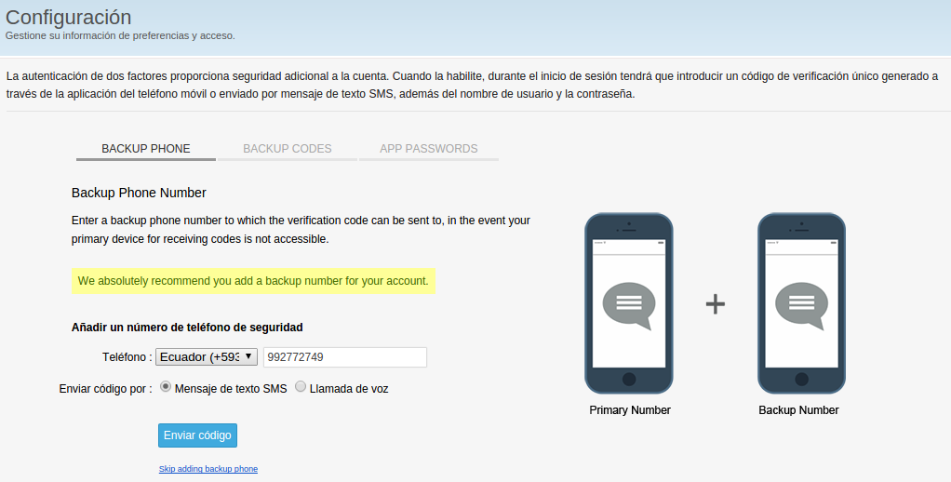
Luego le tiene que aparecer el mensaje de la Izq., donde le indica que ya esta por completar la información, presione en el botón Continuar.
Luego le aparece una ventana como la imagen inferior, donde tiene que ingresar un numero telefónico, pero como ya lo ingreso solo haga clic en skip adding backup phone.

Slide 7
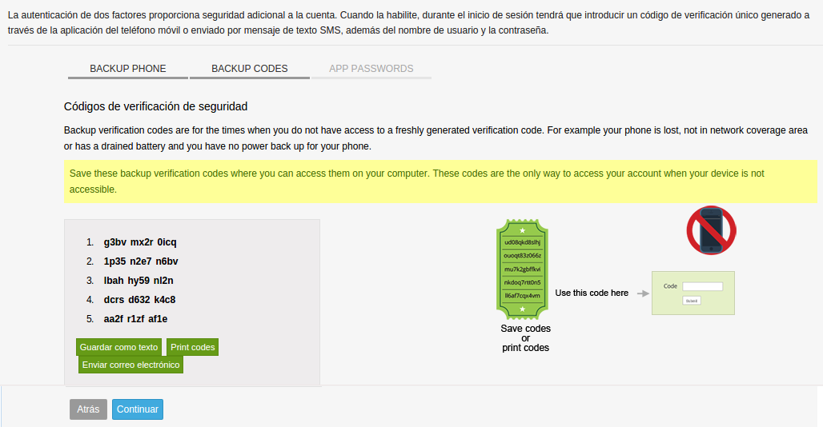
Esta pagina indica que Zoho, te genera 5 códigos de autenticación, en el caso que no se puede ingresar a la cuenta, con estos códigos, se podrá ingresar, y pide como desea guardarlos, donde las opciones son:
Archivo de texto.
Imprimir códigos
Enviar como Archivo electrónico.

Slide 8
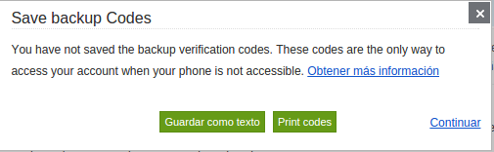
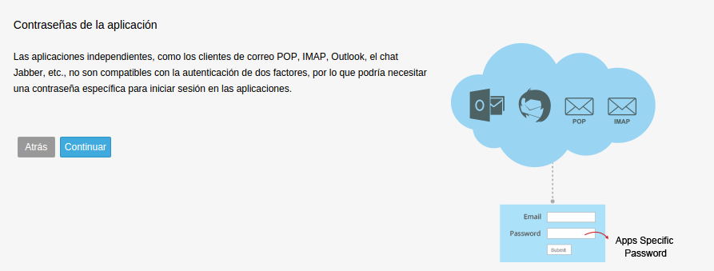
Esta pantalla emergente muestra si deseo:
Imprimir los códigos.
Guardar los códigos en un archivo de texto.
En la pantalla inferior muestra que se necesita una contraseña para iniciar sesión en las aplicaciones Zoho, se debe presionar continuar, para dar permiso que con la contraseña de dominio de Zoho puedo acceder a sus aplicaciones.

Slide 9
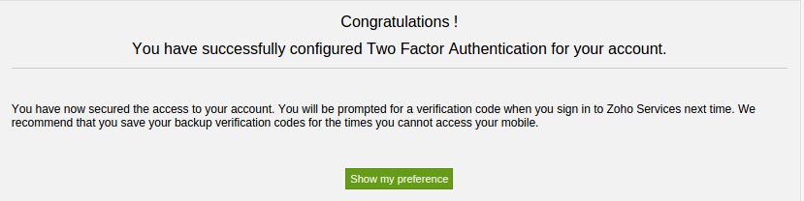
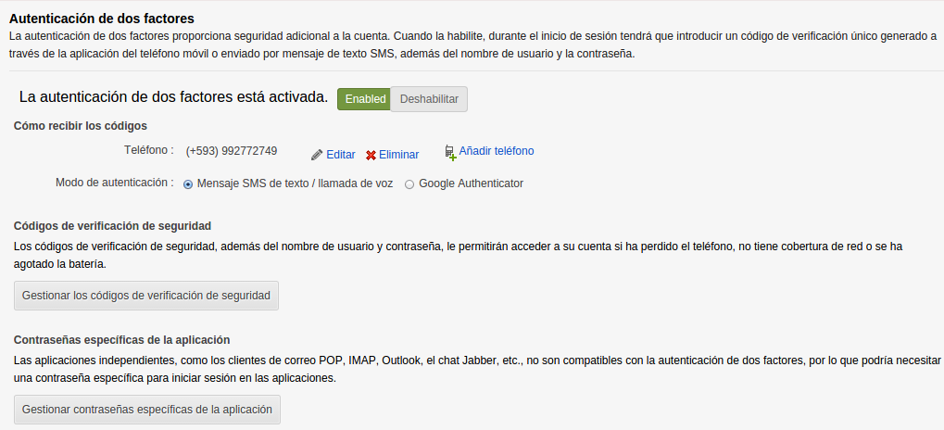
Este mensaje indica que la configuración de autenticación para Zoho ha terminado con exito
En el cuadro inferior, se puede observar las configuraciones realizadas en los pasos anteriores, donde esta la autenticación tanto por:
Mensaje de Texto a través del numero telefónico.
Código de verificación guardado en un archivo de texto o impreso.
Por la contraseña del domino de Zoho.

